Slide 1

PORTFOLIO
매력적인 게임 애니메이션을 추구하는 정현욱입니다.

Slide 2
CONTENT
ABOUT ME / 자기소개
CAREER / 경력
PORTFOLIO / 2D 게임 애니메이터
FUTURE PLANS / 앞으로의 계획
CONTACT / 연락처

Slide 3
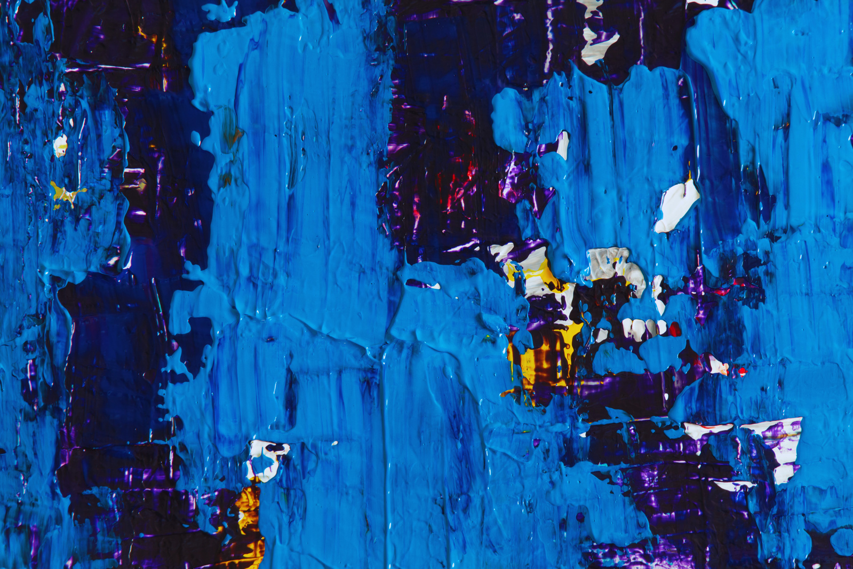
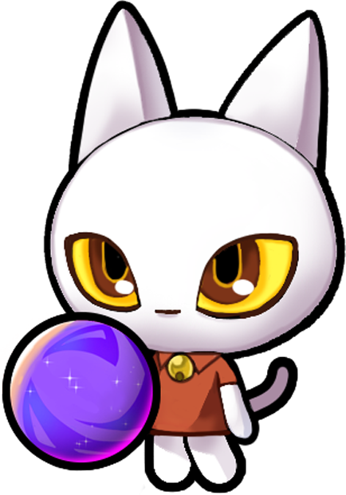
ABOUT ME
저는 2D 게임 애니메이터 정현욱입니다.
저는 매력적인 게임 애니메이션을 추구하는 게임 애니메이터로
2D 게임 애니메이션을 통해 캐릭터에게 생명을을 불어넣고 있습니다.
저는 2D 게임, 애니메이션, Live 2D에 특히 관심이 많으며,
이를 통해 매력적인 경험을 제공하고자 합니다.
Spine 2D와 포토샵을 주로 다루고 있습니다.
저의 포트폴리오를 통해 여러분께 제가 그동안 이뤄낸 작업물들을 소개하고자 합니다.

Slide 4
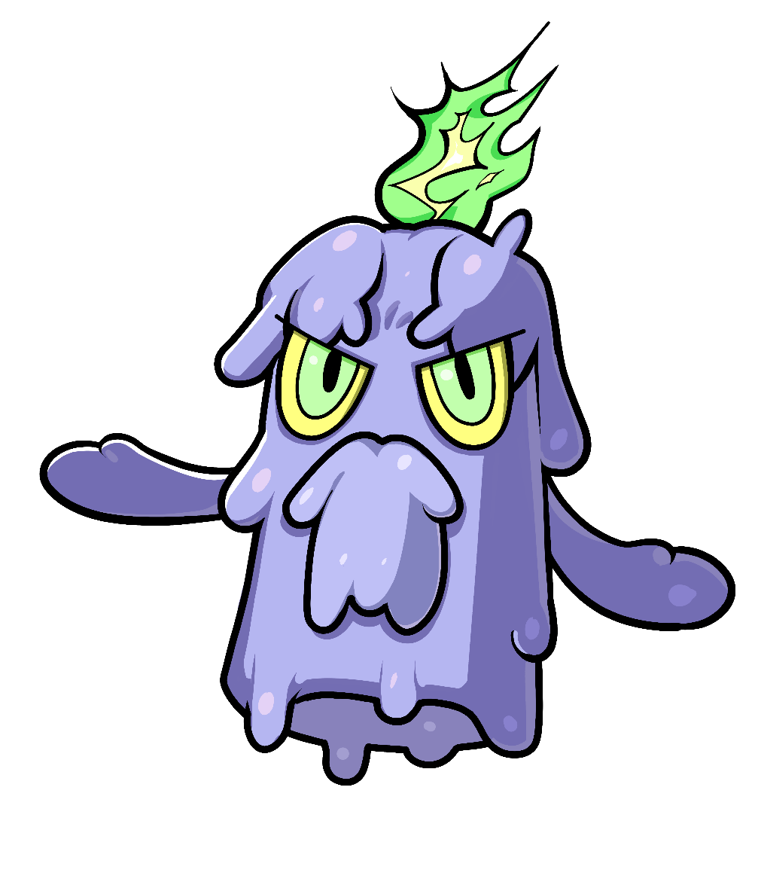
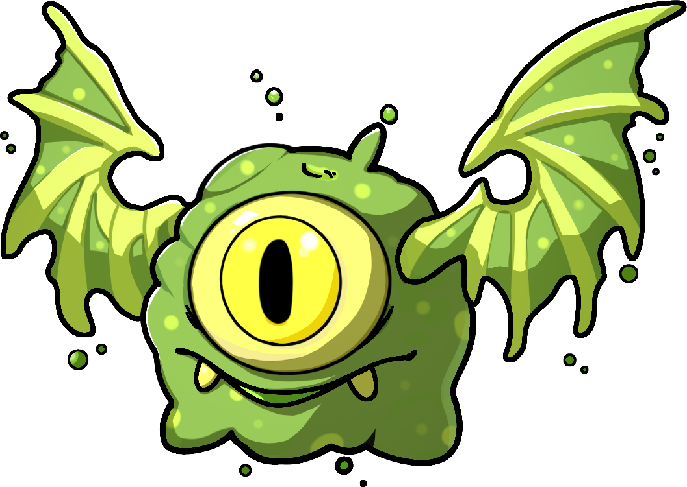
CAREER
2D GAME ANIMATOR
계원예술 대학교에서 24년 3월부터 9월까지 진행한
졸업작품 프로젝트 HITBACK에서 2D 애니메이션을
맡았고, 15개의 팀 중에서 5등을 기록하는
성공적인 결과를 냈습니다.

Slide 5
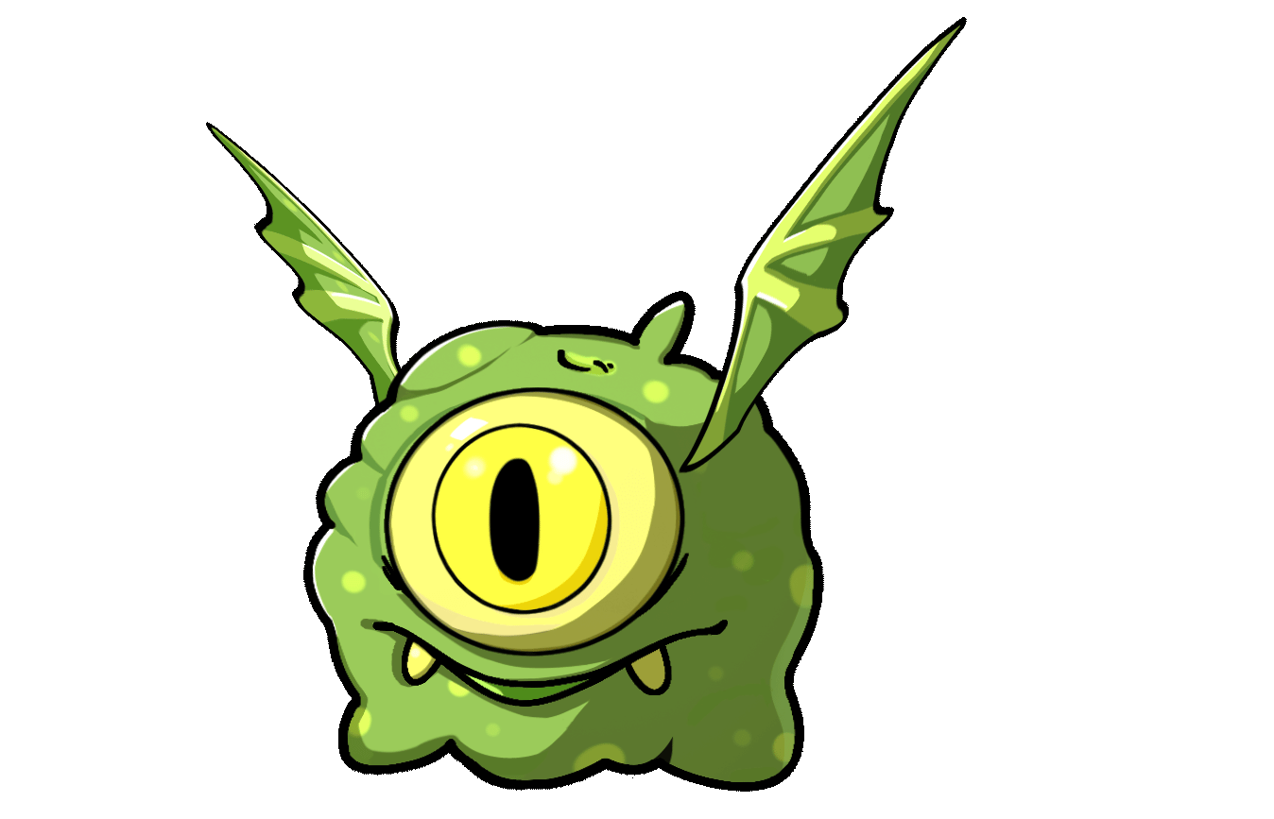
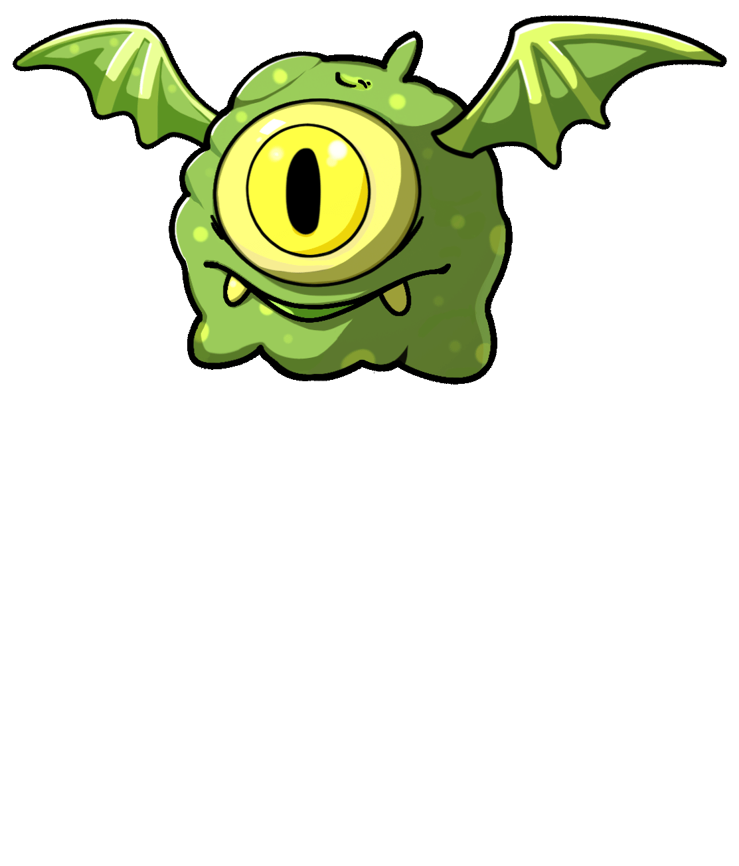

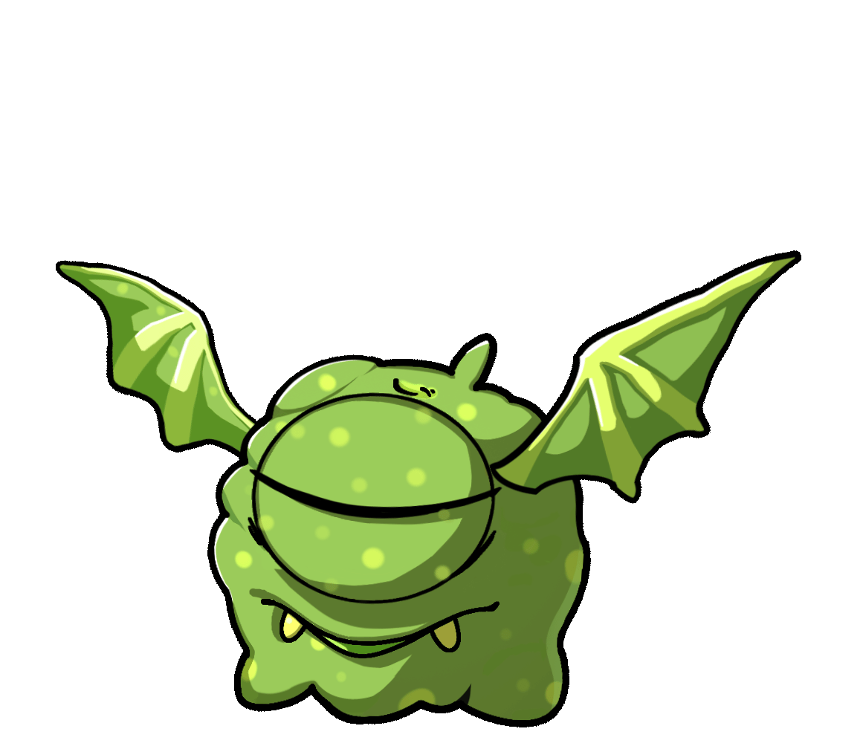
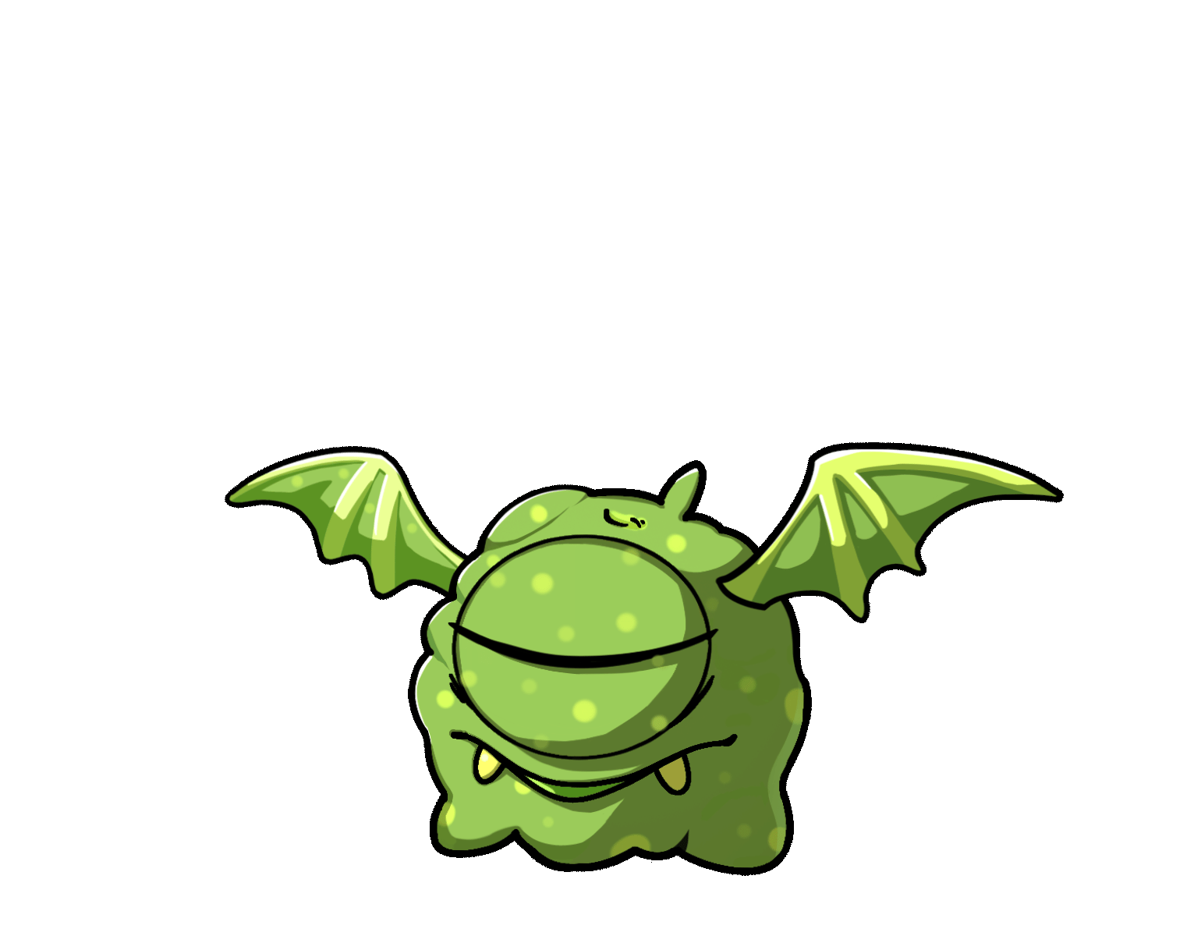
2D 게임 애니메이터 작업물 | 2024년 3월 – 9월
PORTFOLIO
2D ANIMATOR

Slide 6
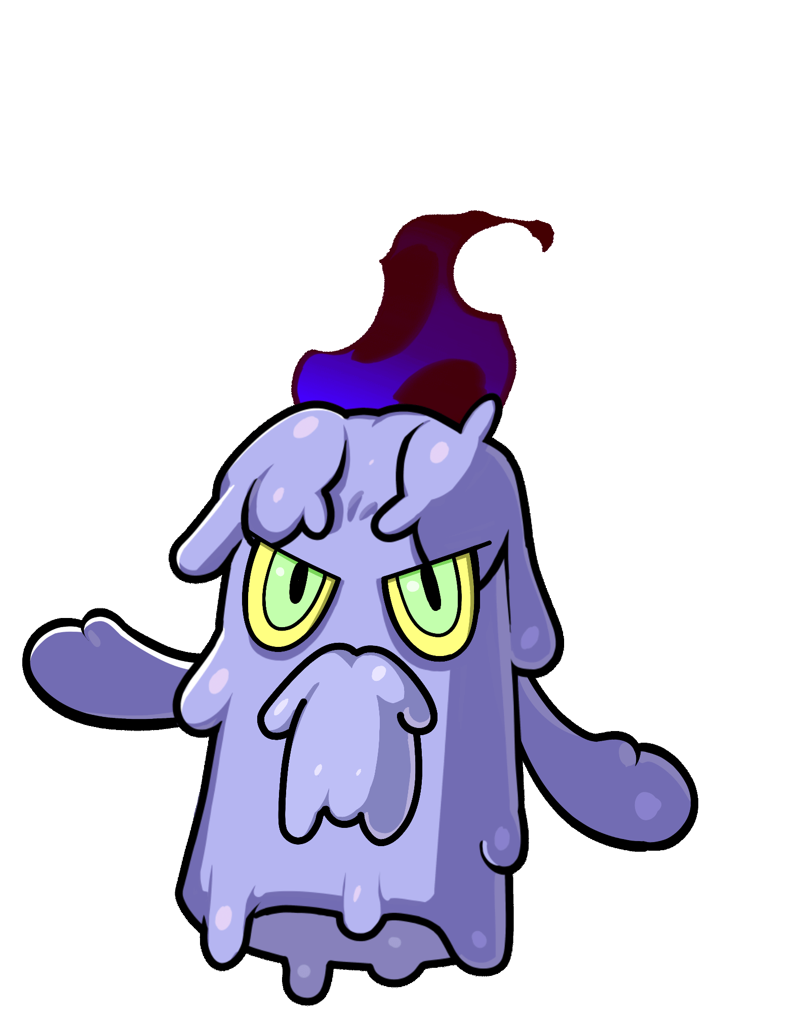


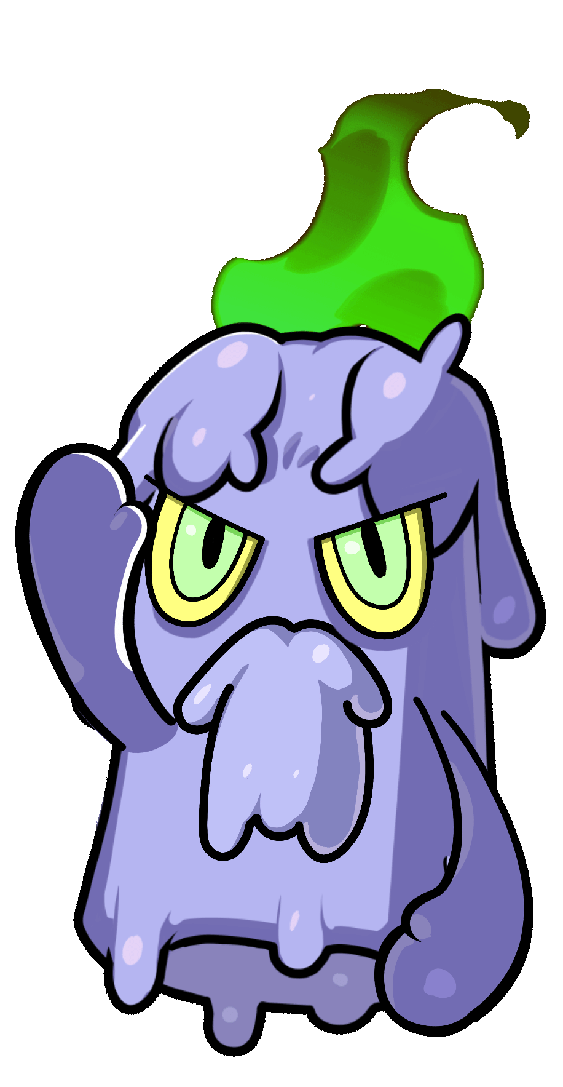
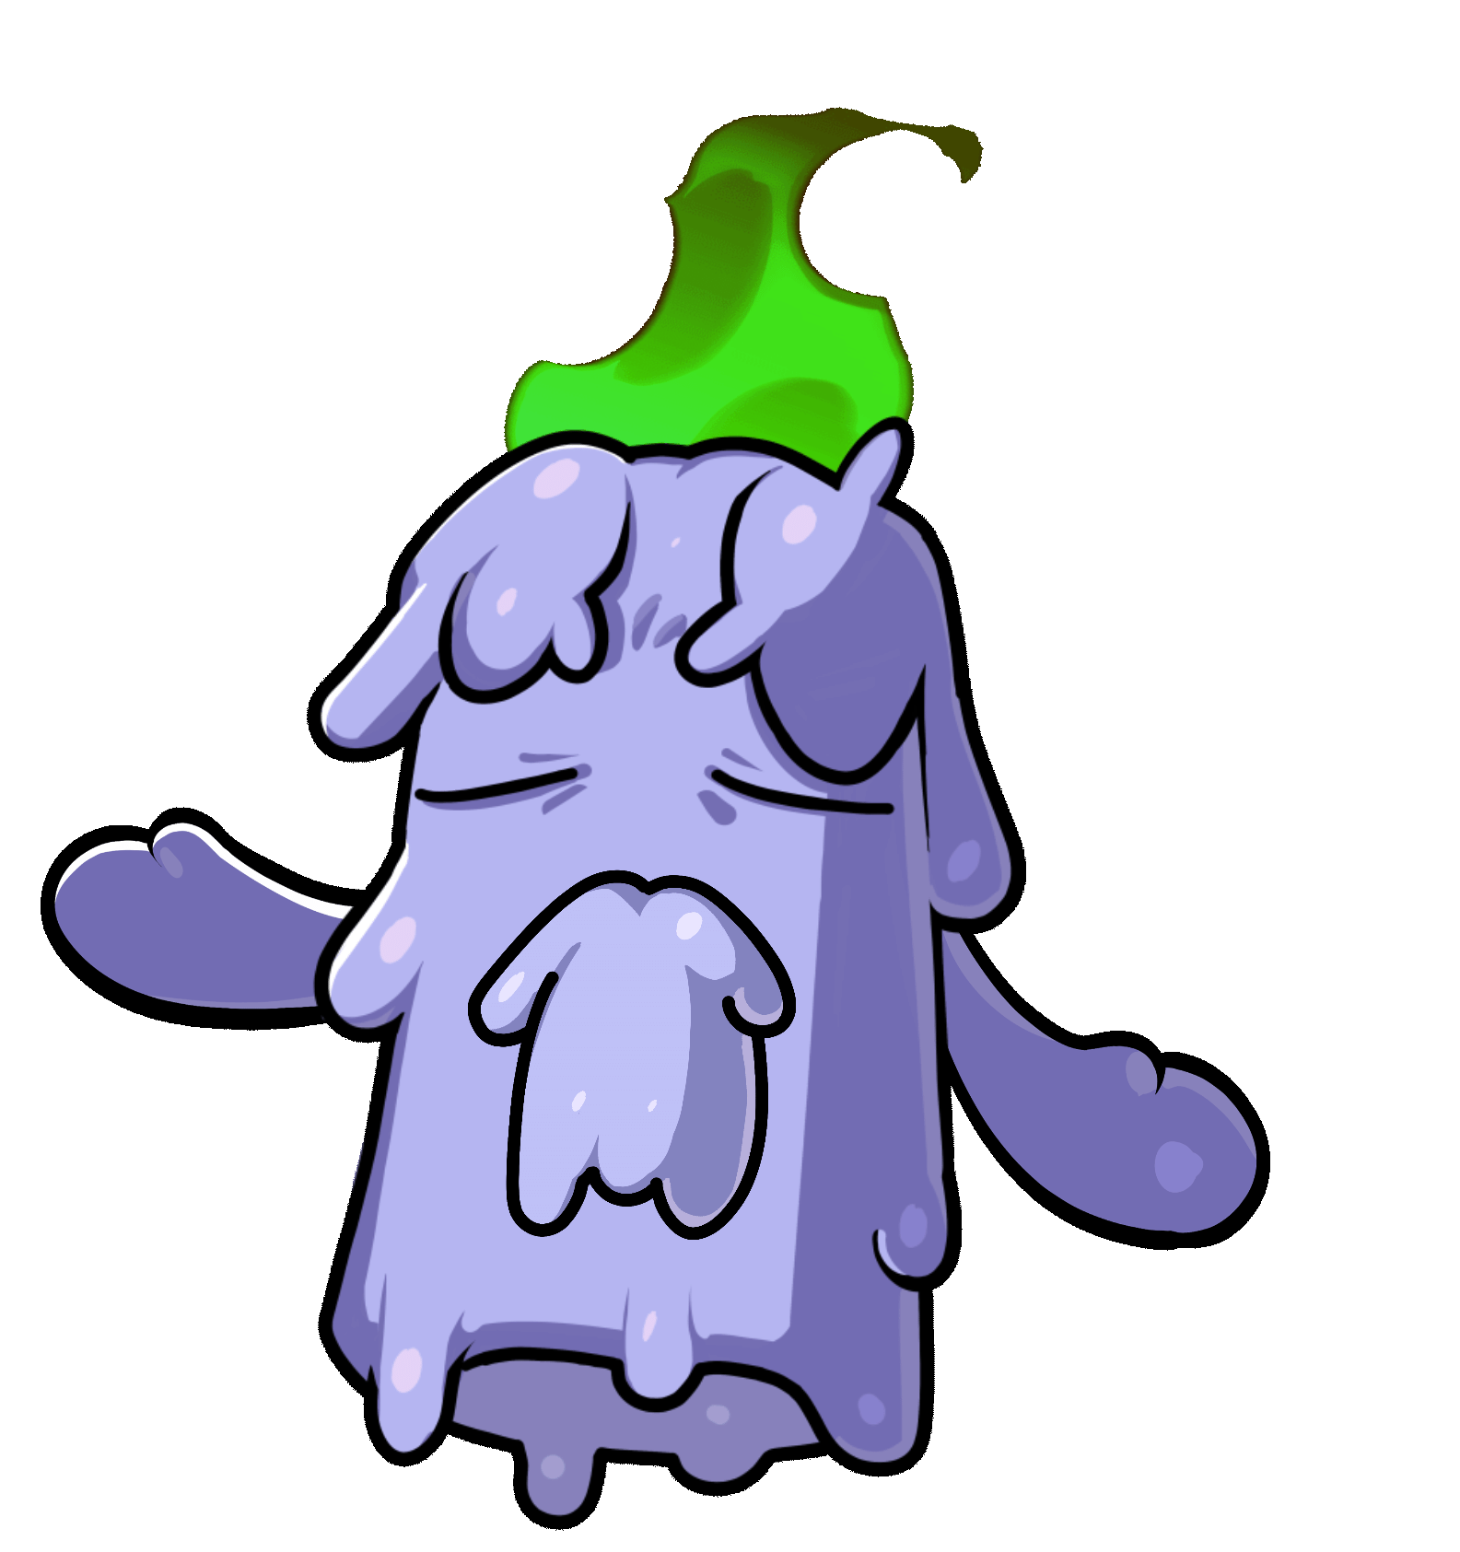
PORTFOLIO
2D ANIMATOR

Slide 7

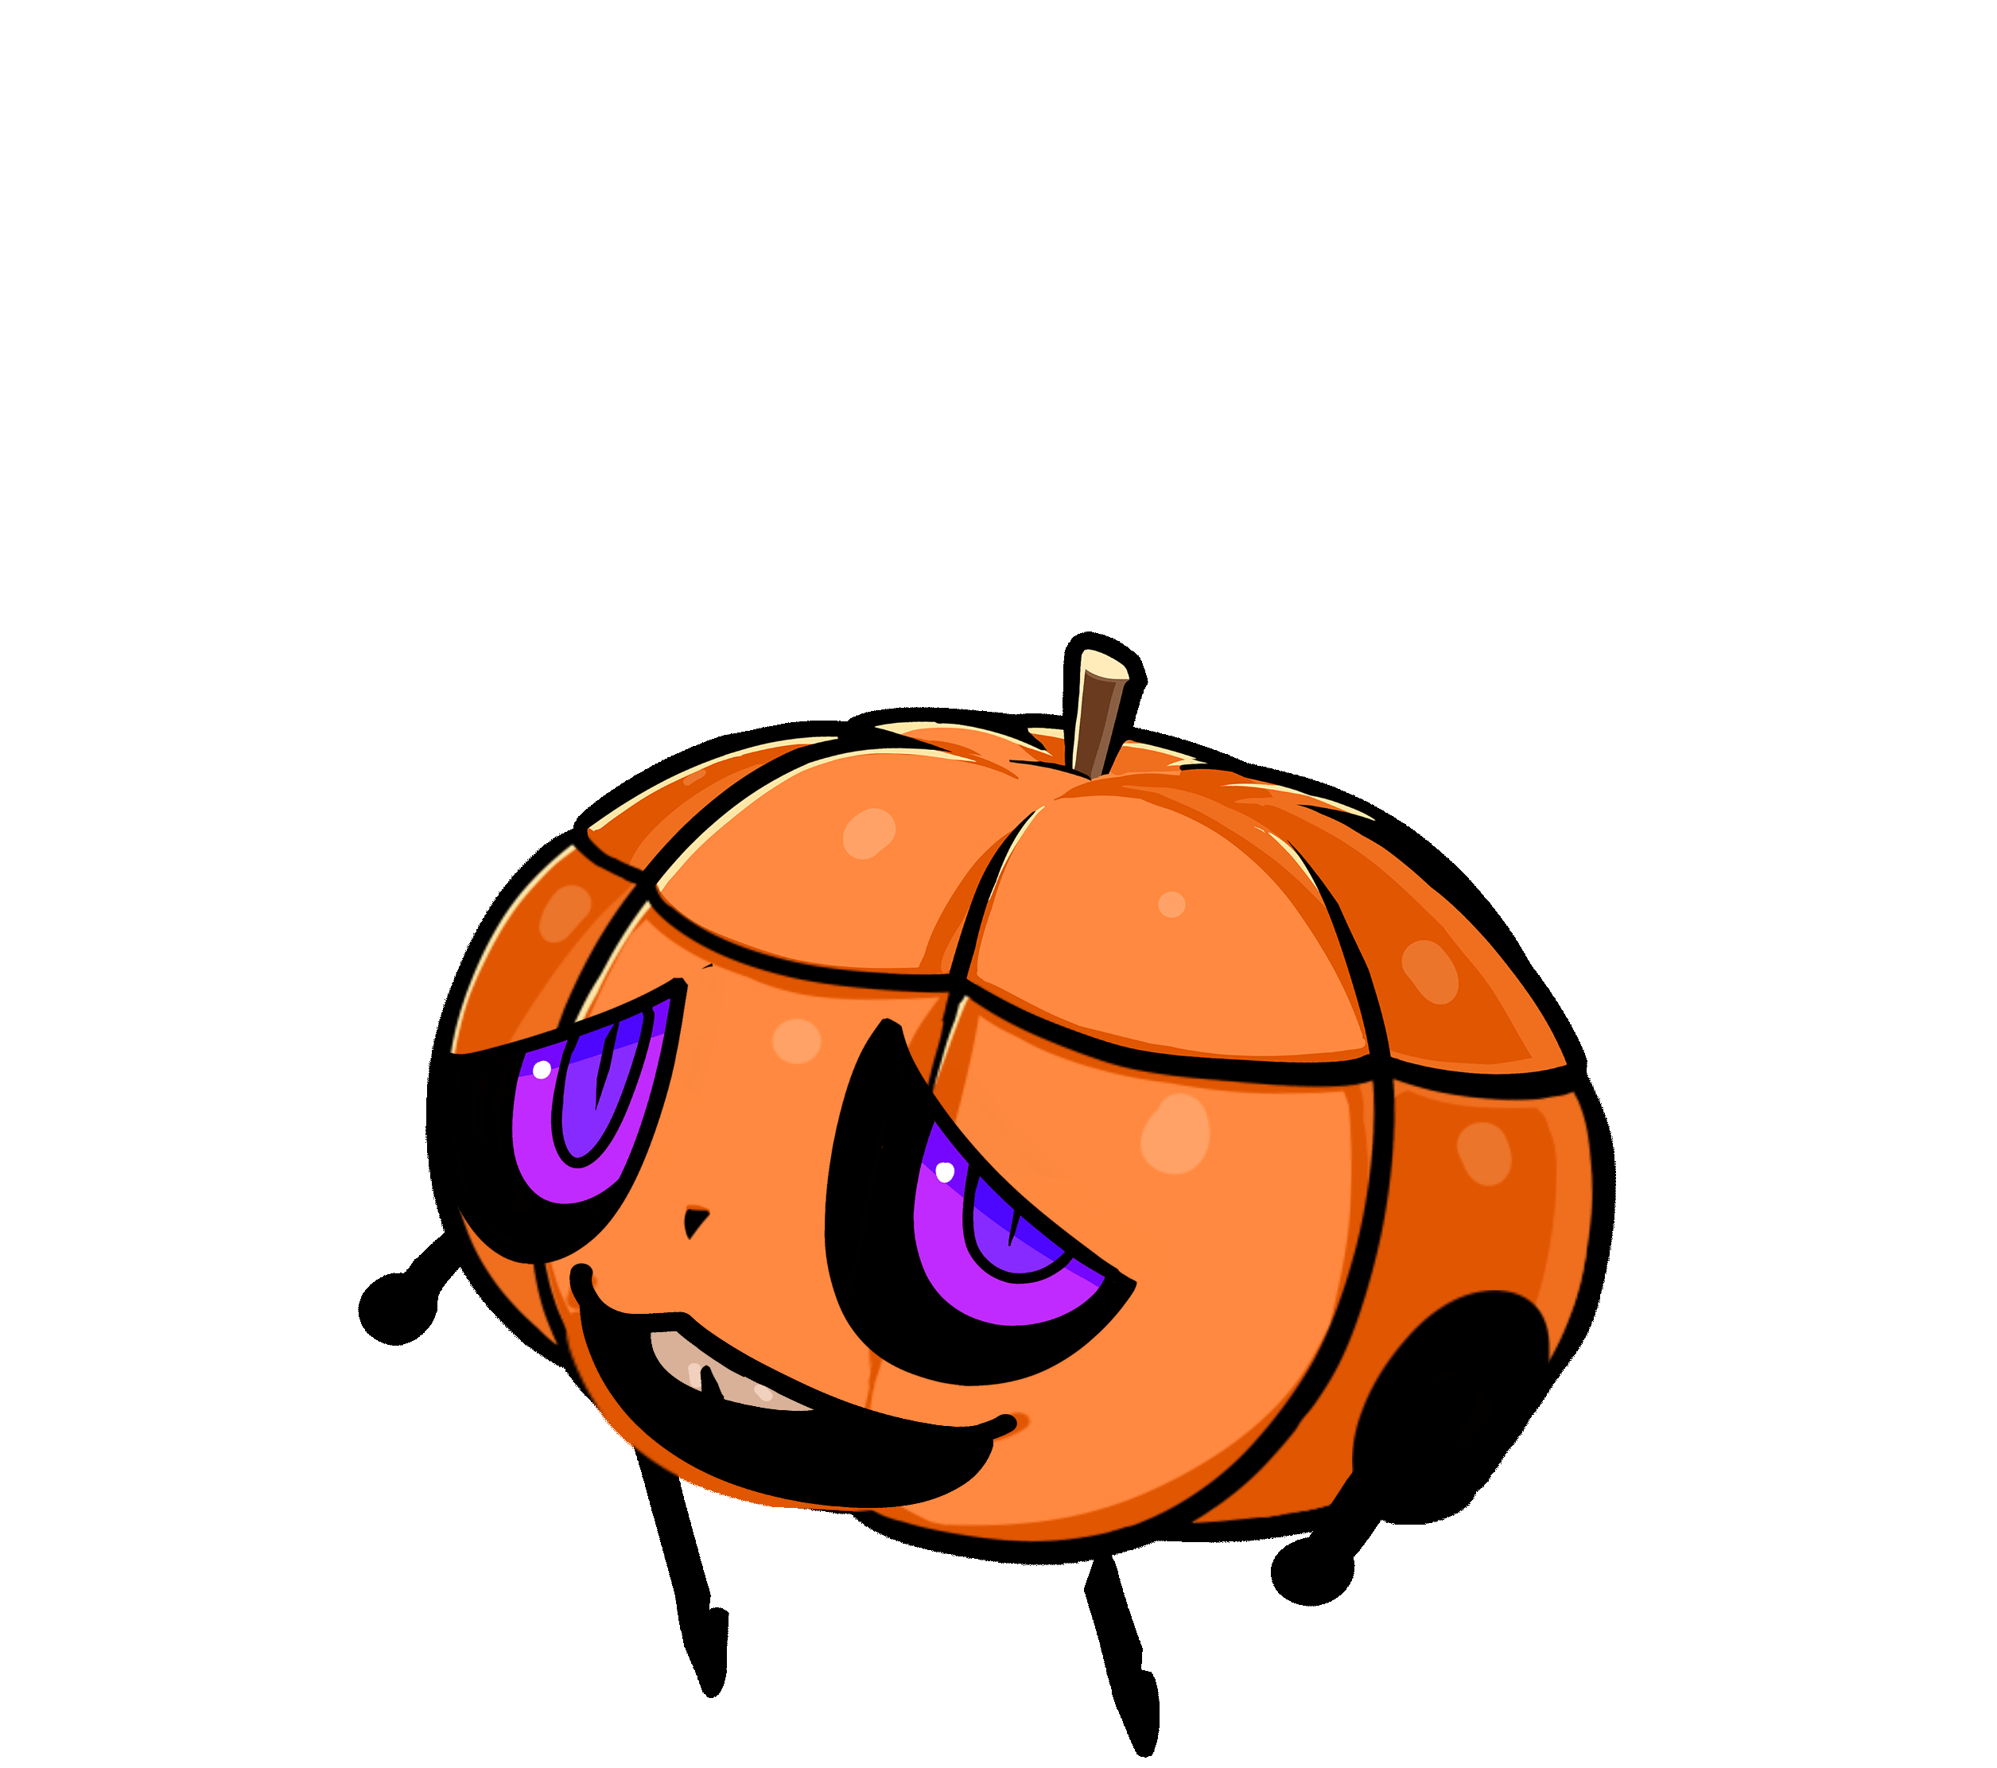
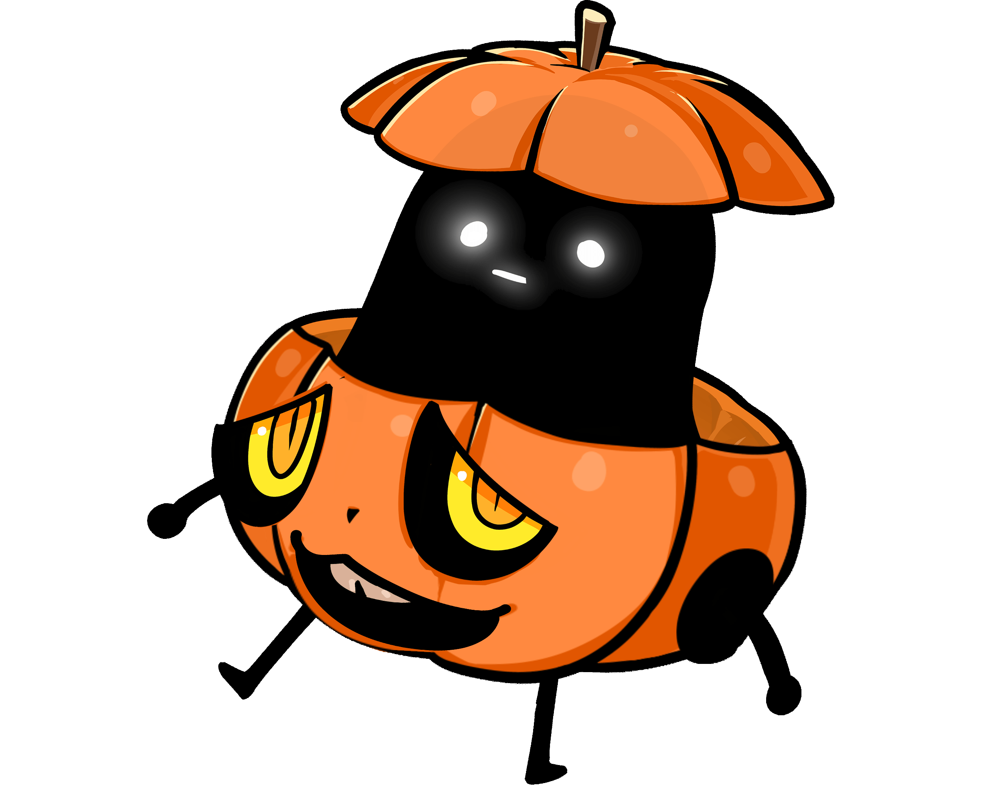
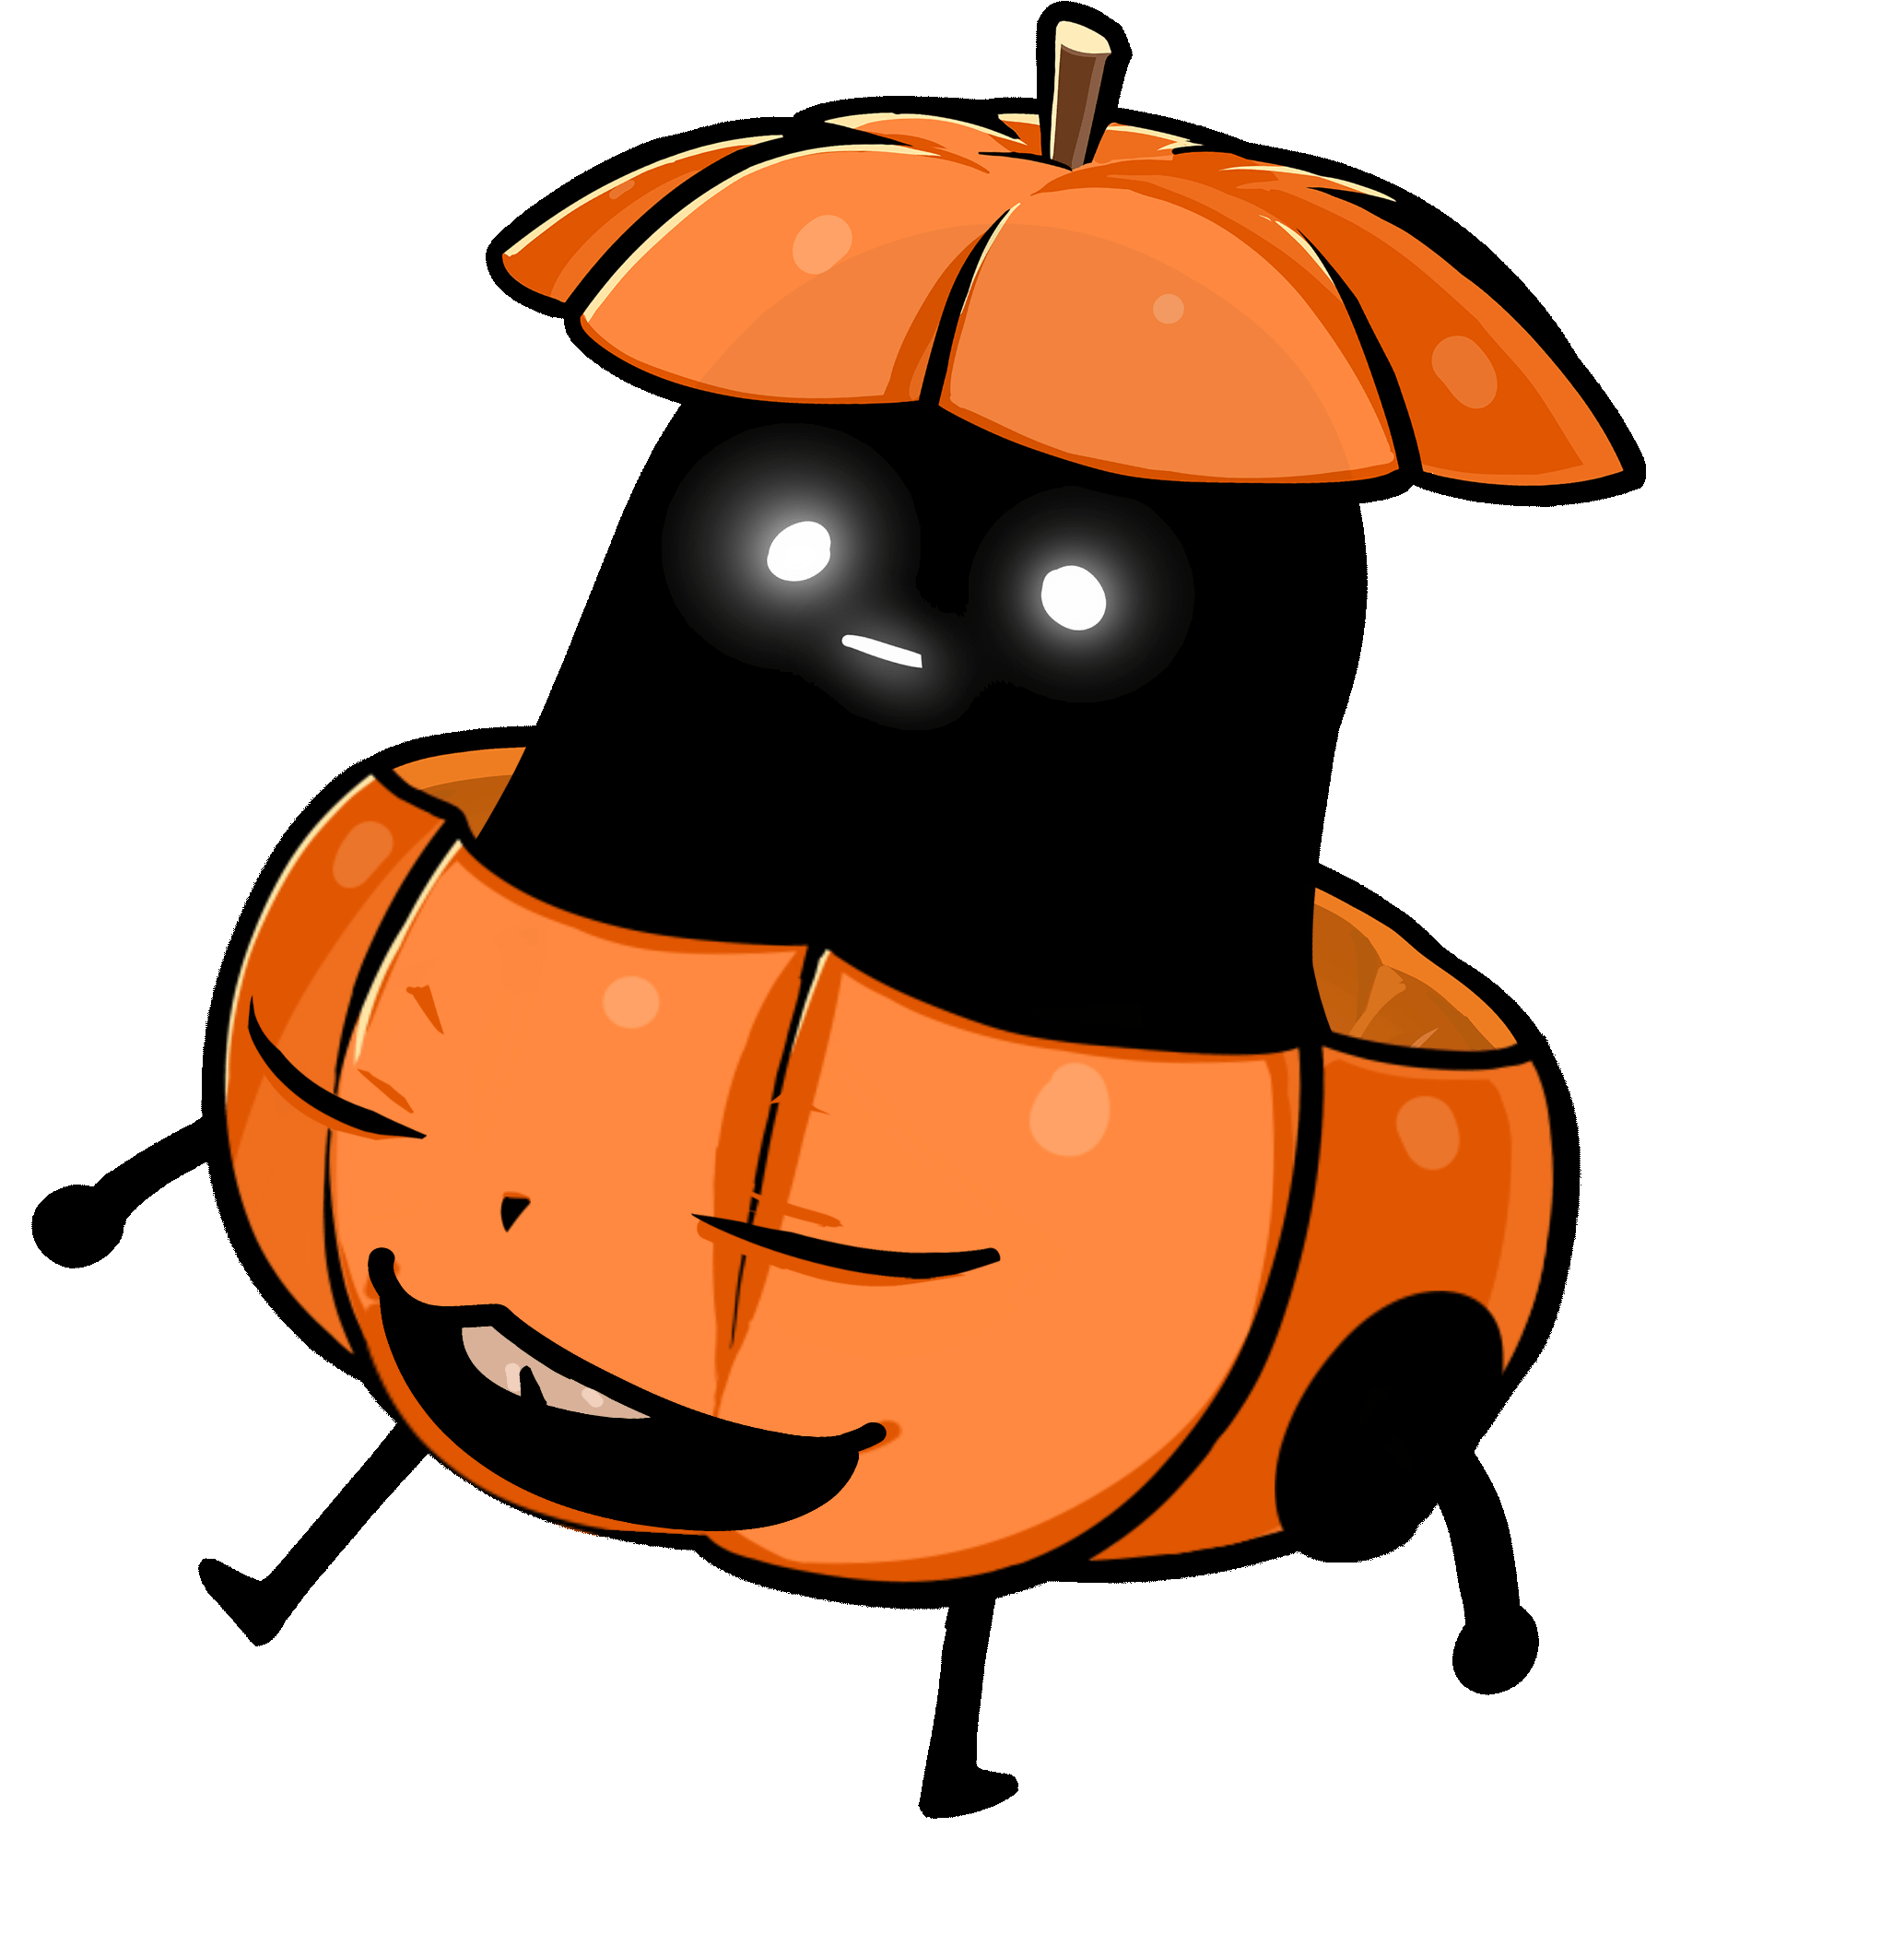
PORTFOLIO
2D ANIMATOR

Slide 8
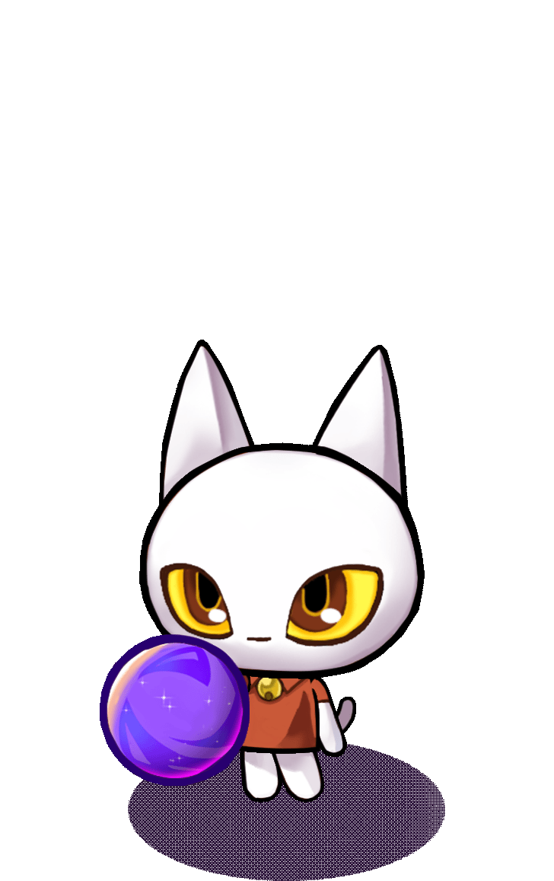
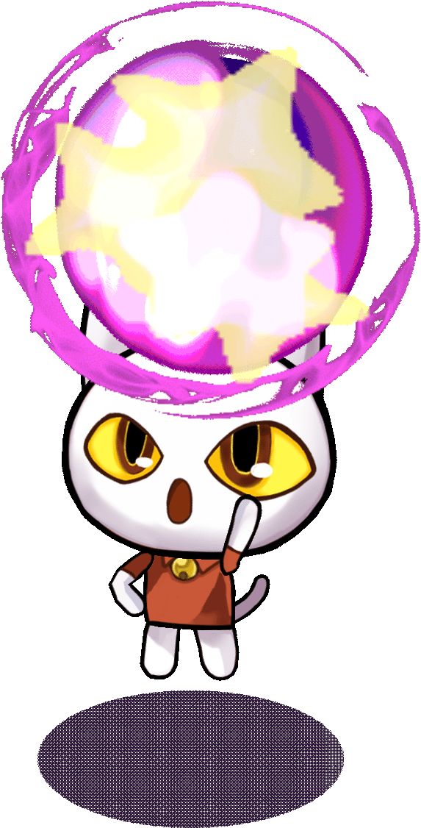
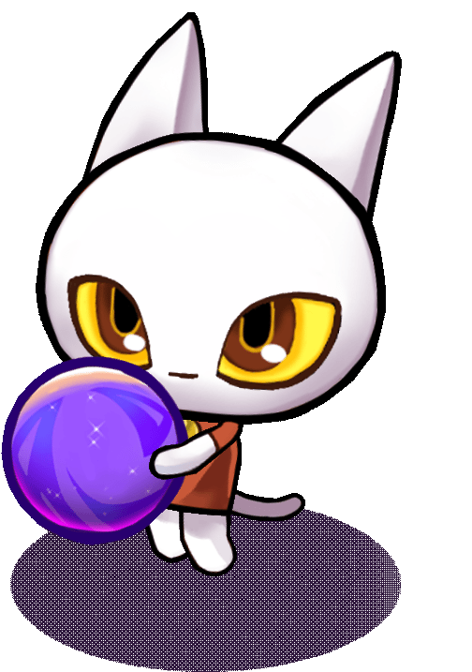
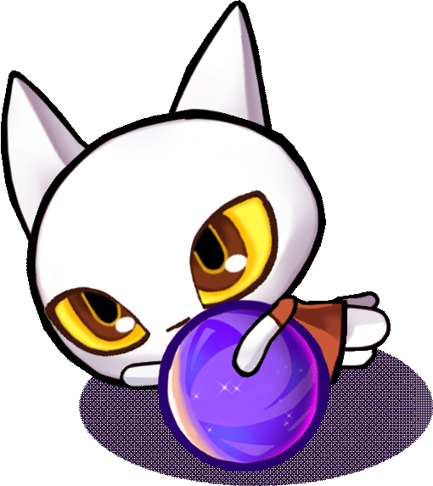
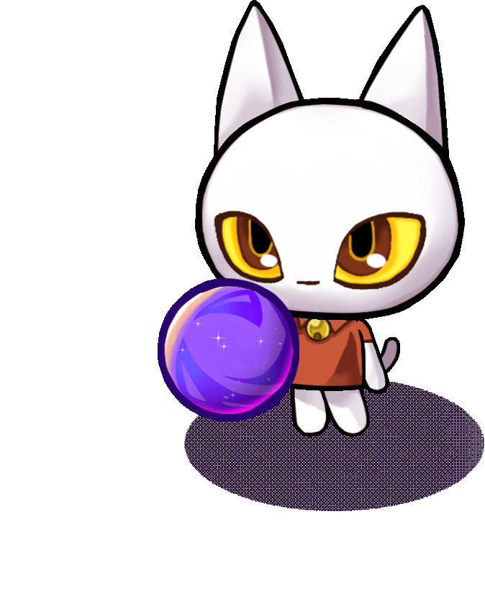
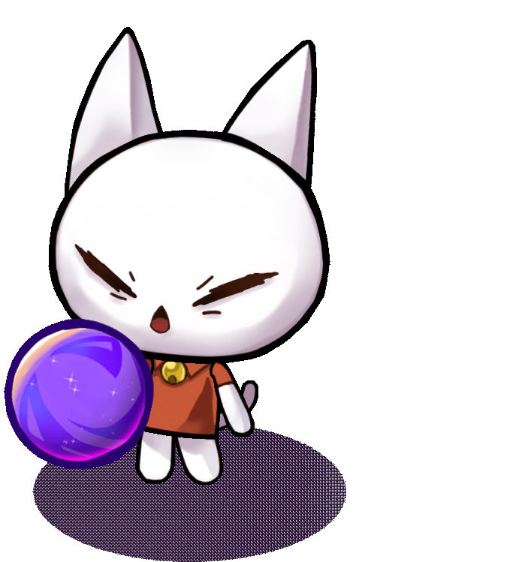
PORTFOLIO
2D ANIMATOR

Slide 9
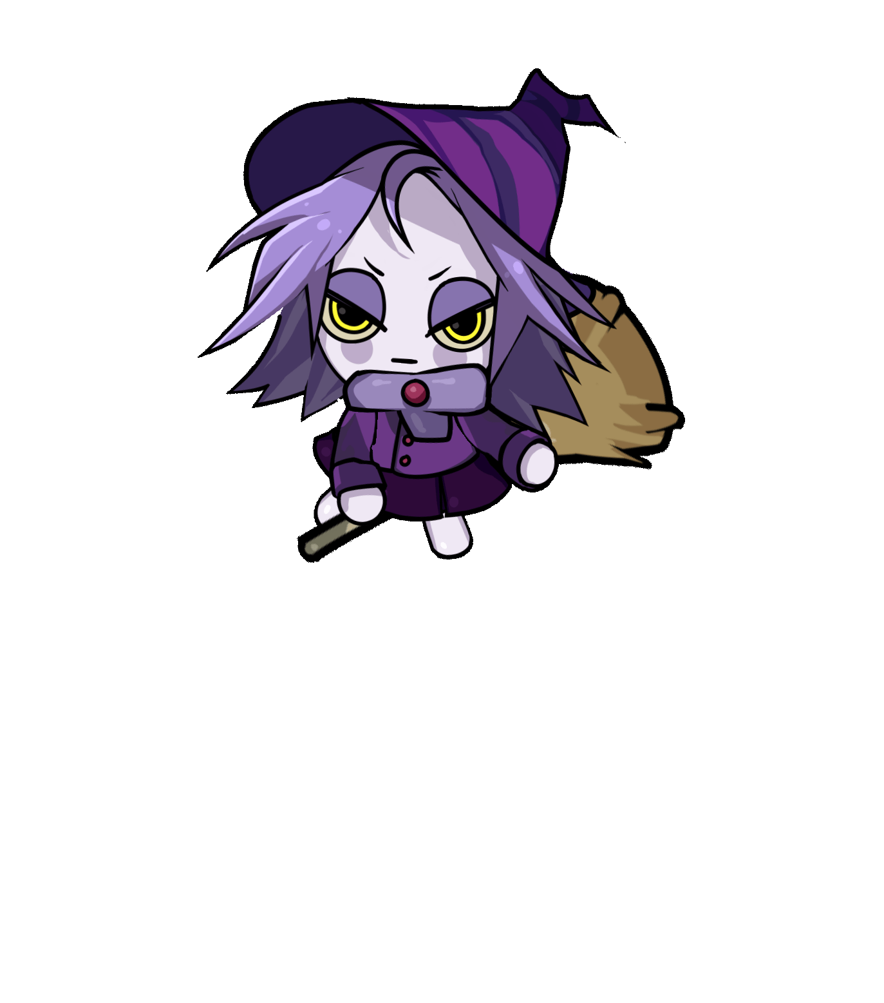




PORTFOLIO
2D ANIMATOR

Slide 10
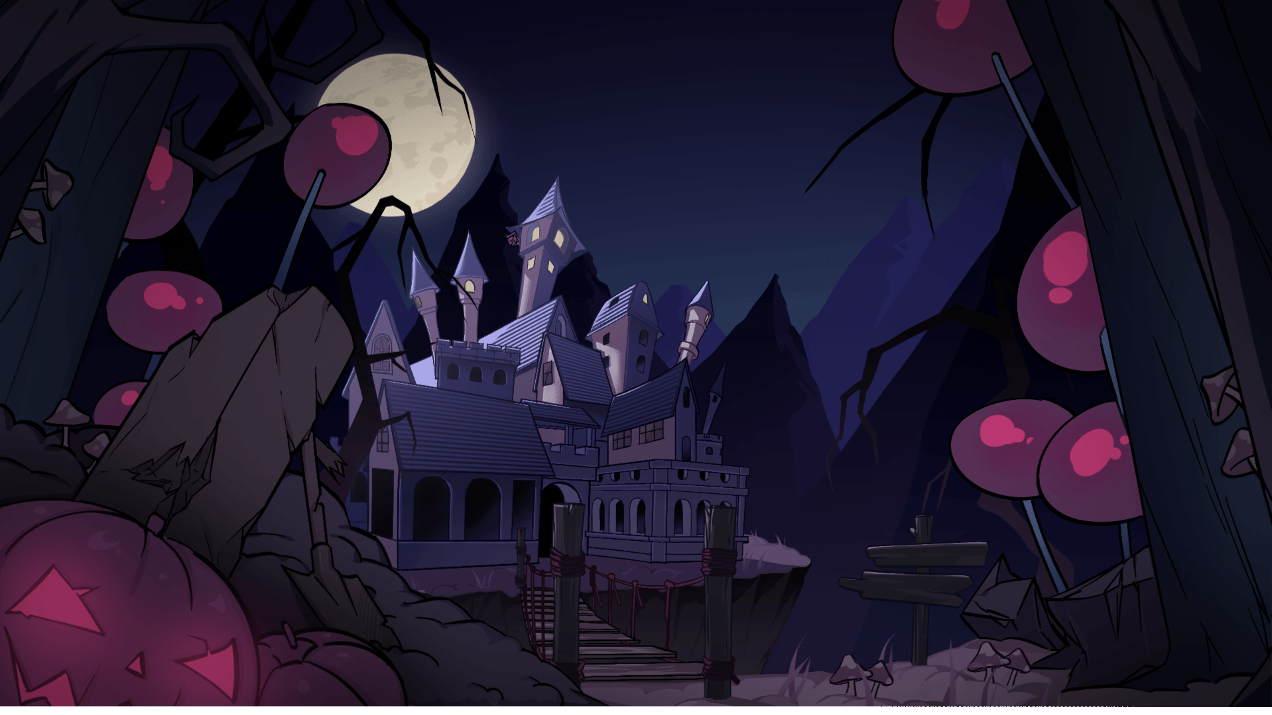
PORTFOLIO
2D ANIMATOR

Slide 11
FUTURE PLANS
첫째, 애니메이션의 다양성을 확대할 예정입니다.
새로운 주제를 탐구하고, 다양한 형태의 애니메이션를 제작하여 독특한 애니메이션을 제작 할 것입니다.
둘째, 연출을 강화할 것입니다.
캐릭터가 어떠한 성격을 갖고 있는지 더욱 잘 표현 할 것입니다.

Slide 12
CONTACT
PHONE : 010-4018-5865
Email : monoad2@naver.com

Slide 13
THANK YOU

